Slide 1


Slide 2


Slide 3
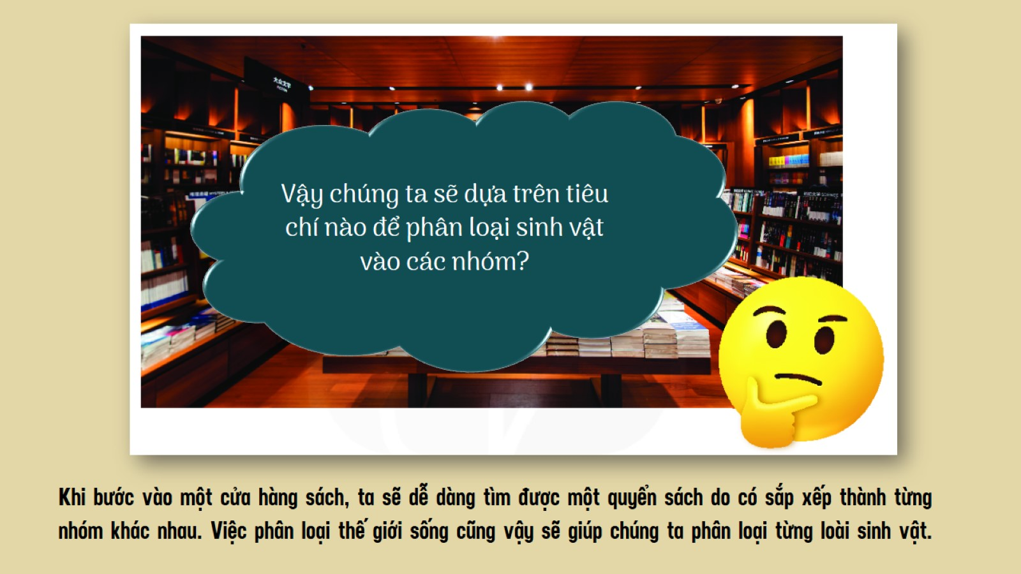

Slide 4


Slide 5
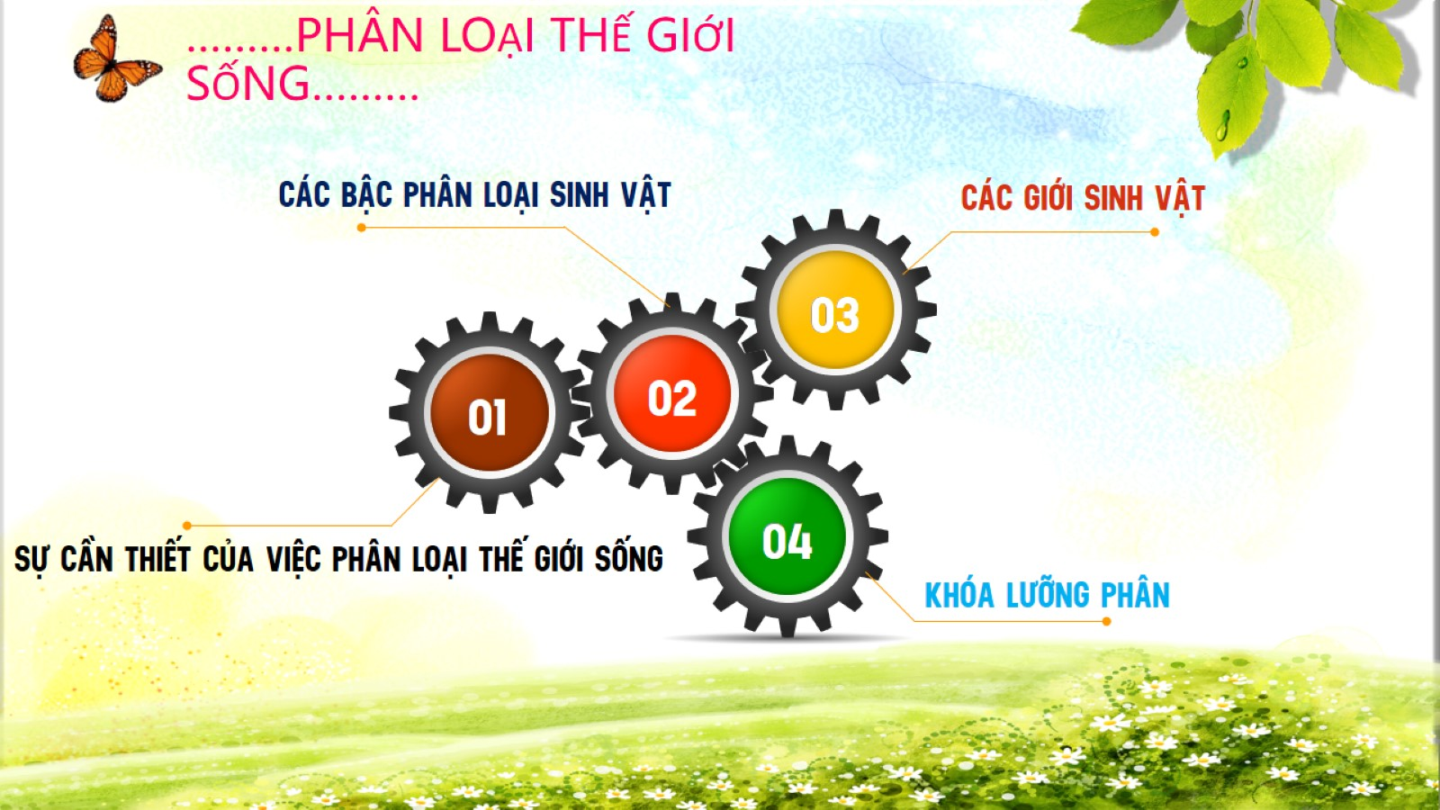

Slide 6
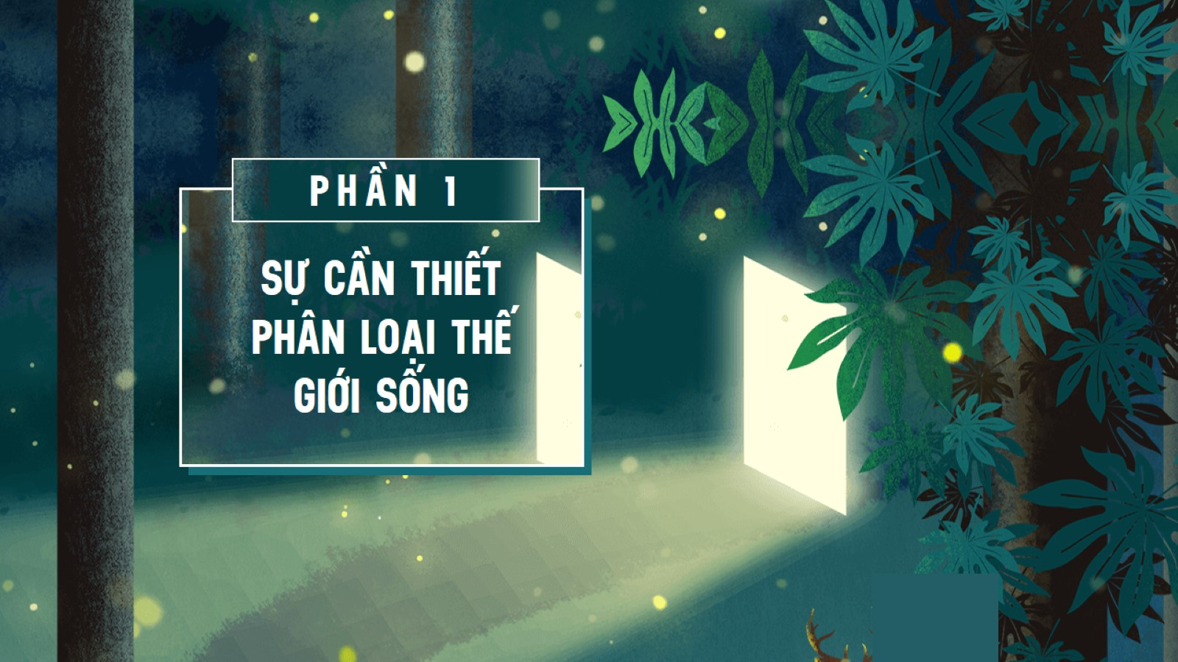

Slide 7
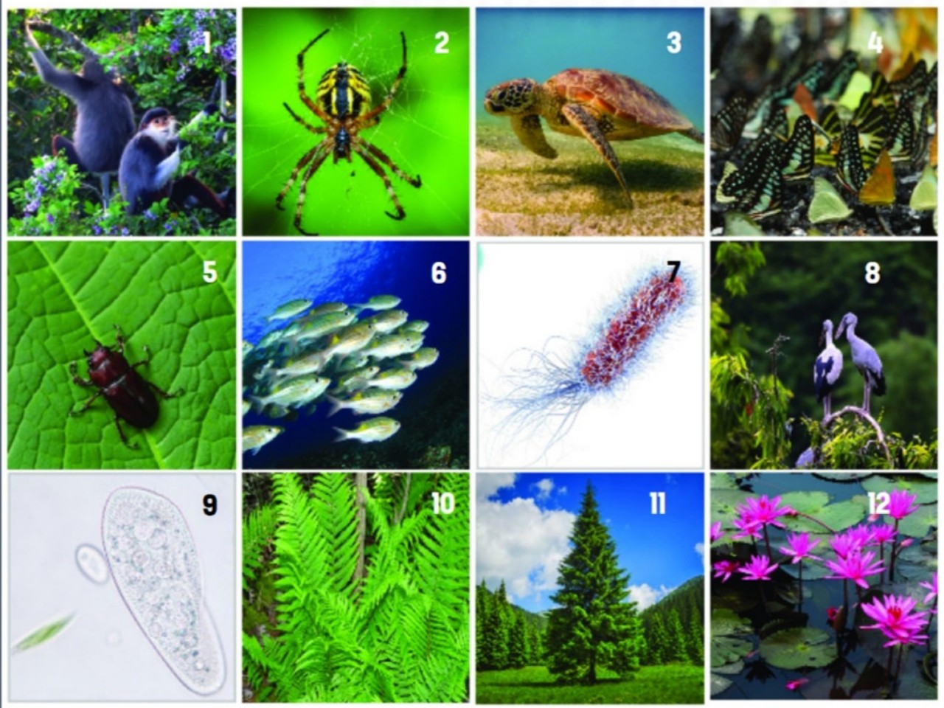

Slide 8
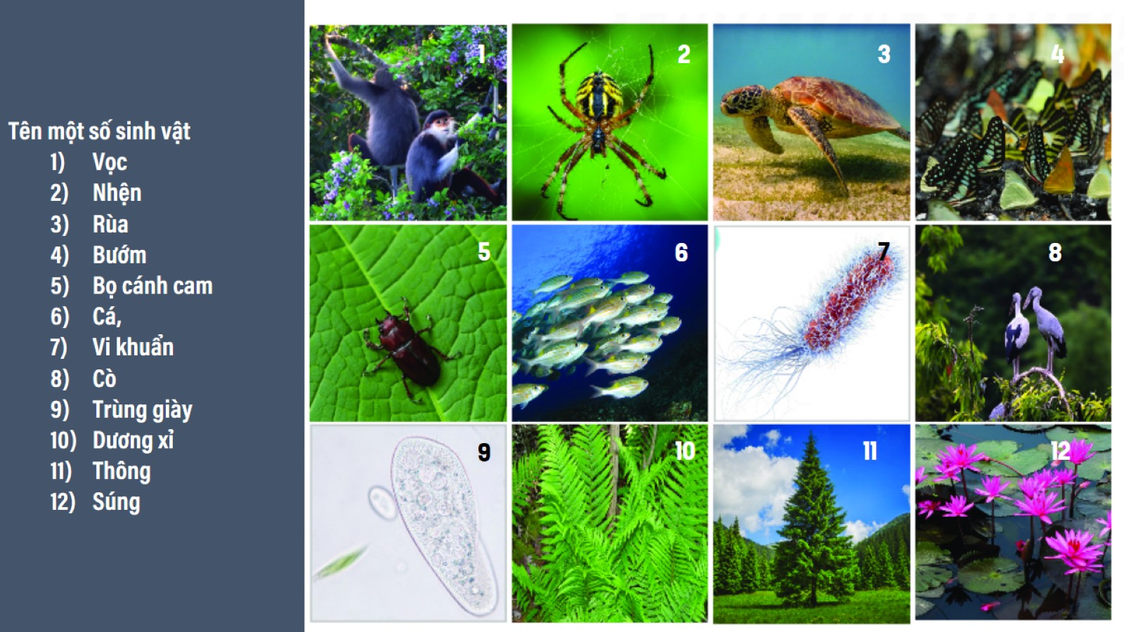

Slide 9
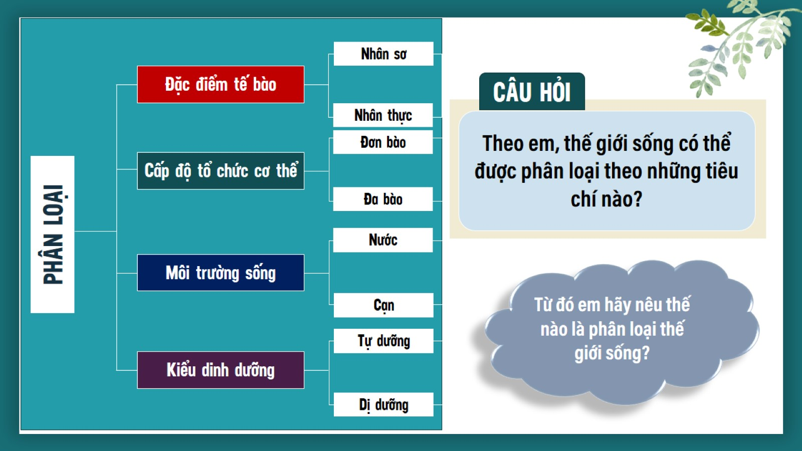

Slide 10
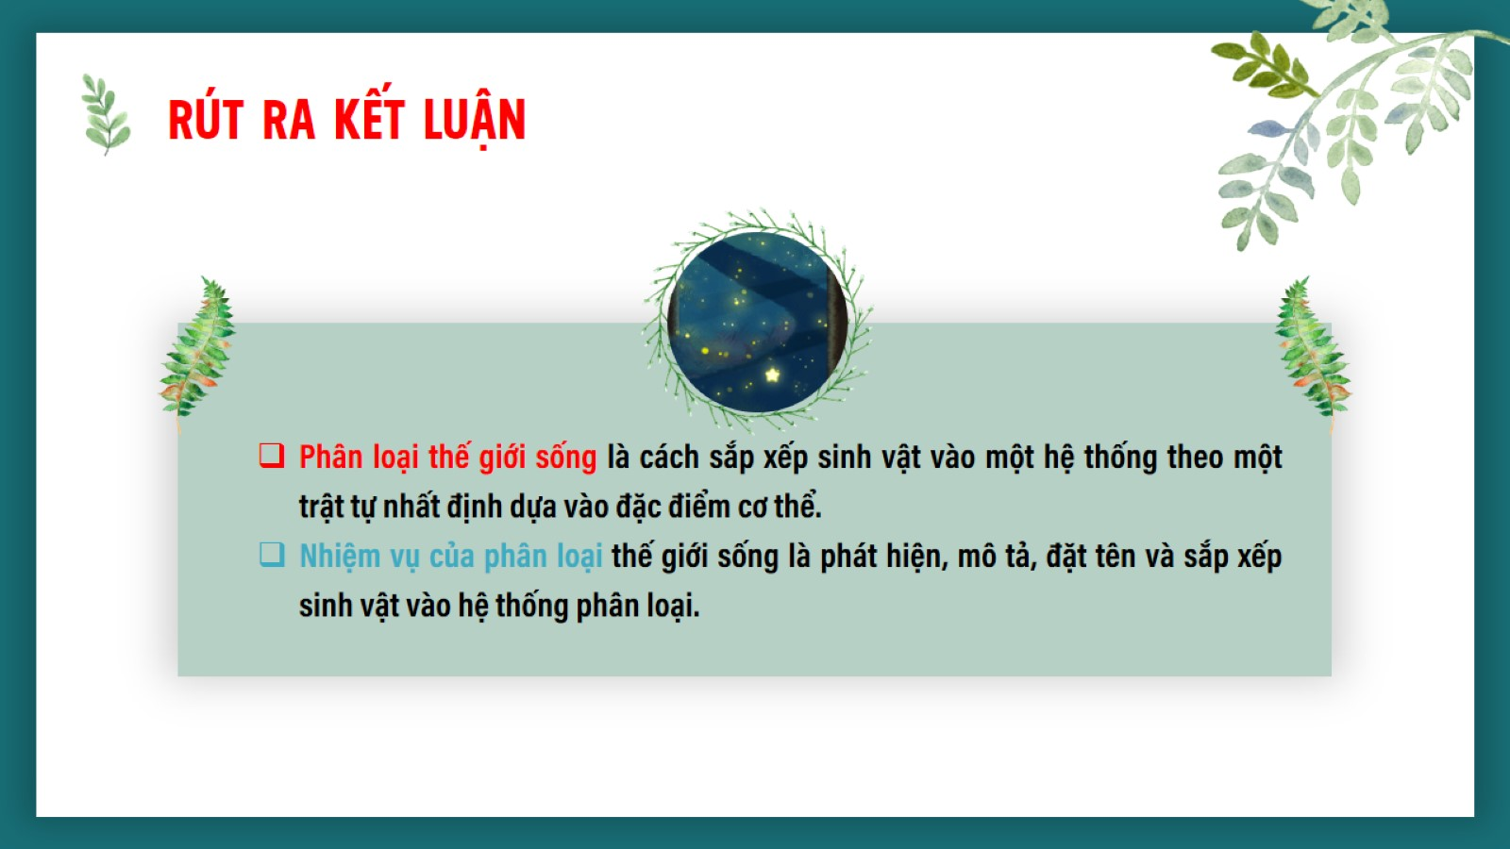

Slide 11
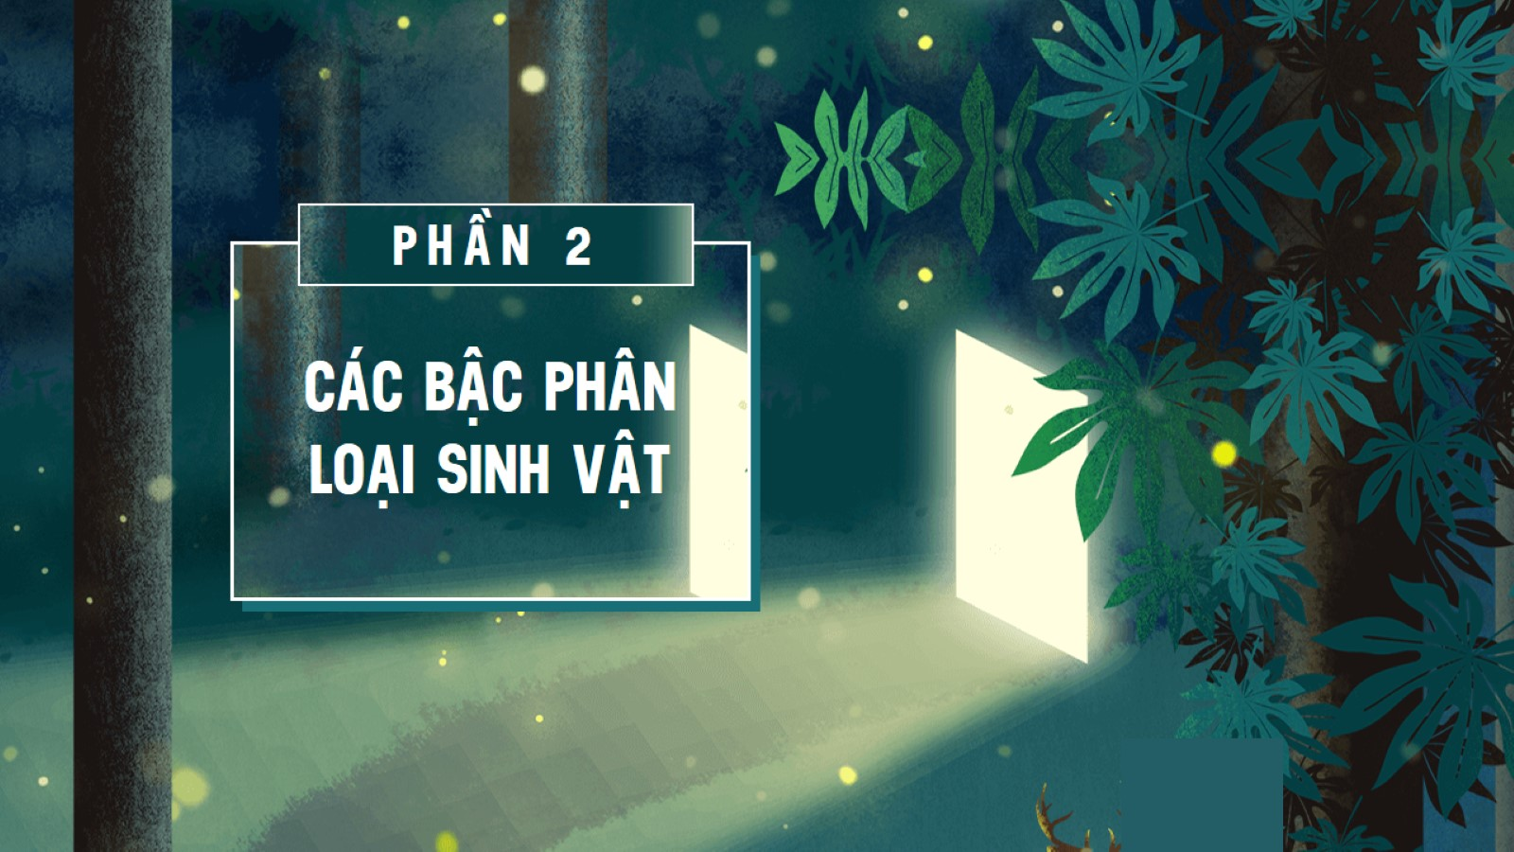

Slide 12
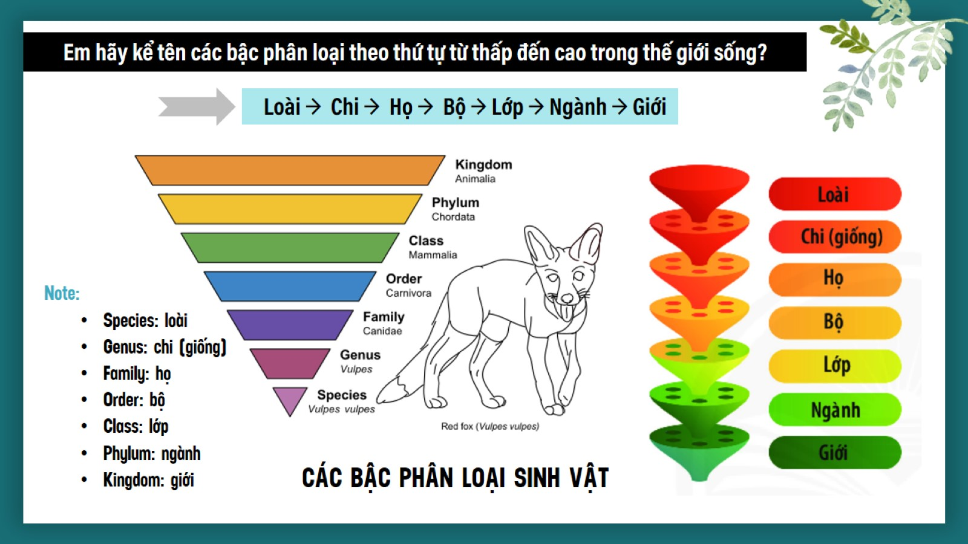

Slide 13
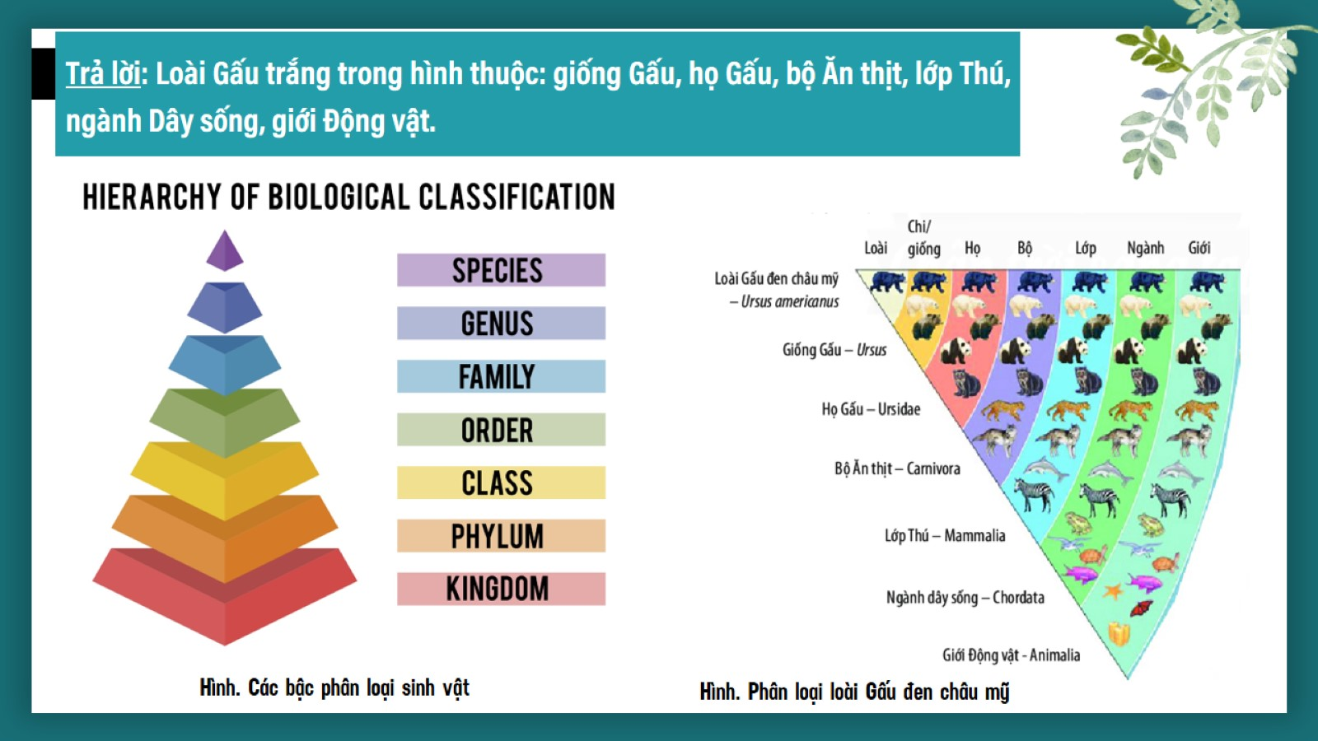

Slide 14
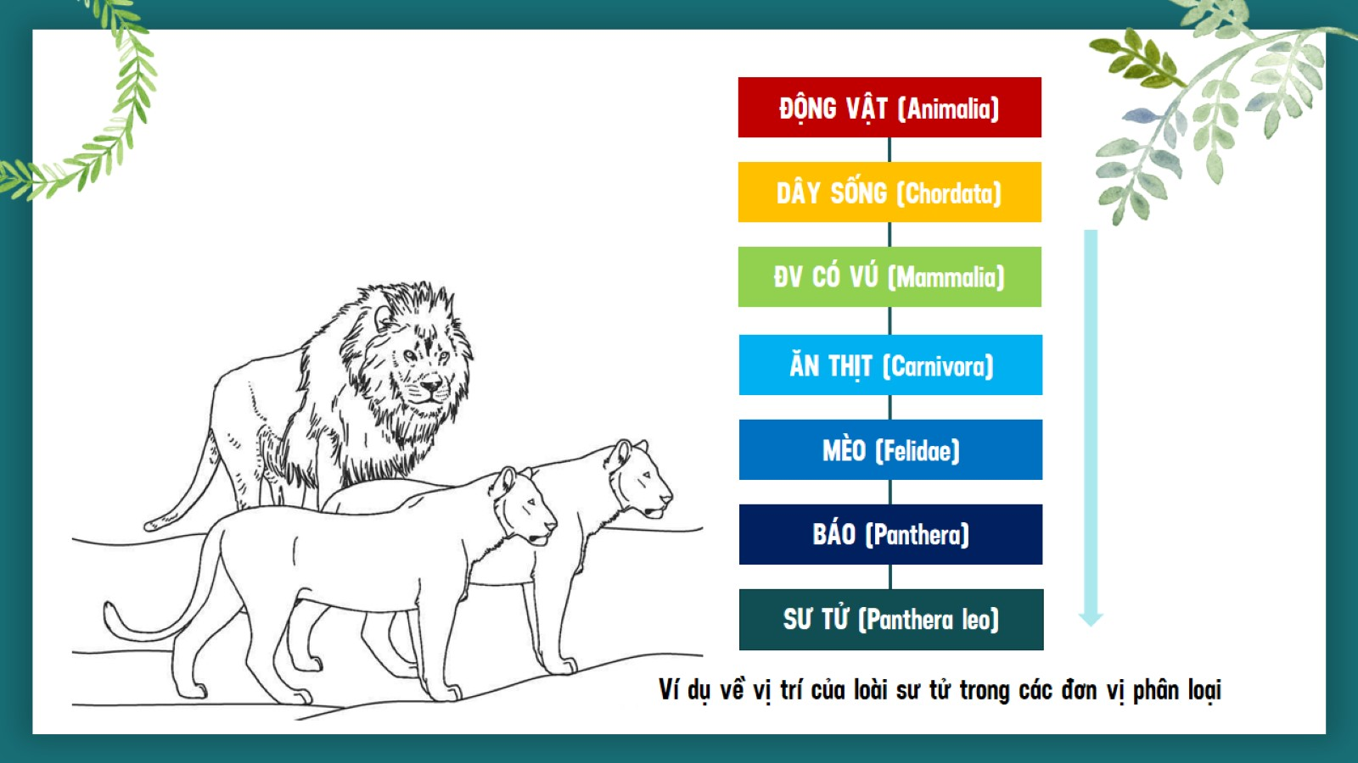

Slide 15
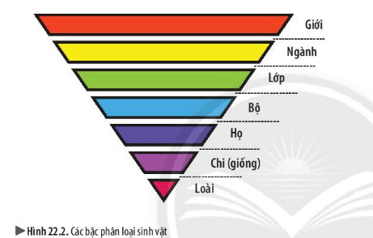

Slide 16
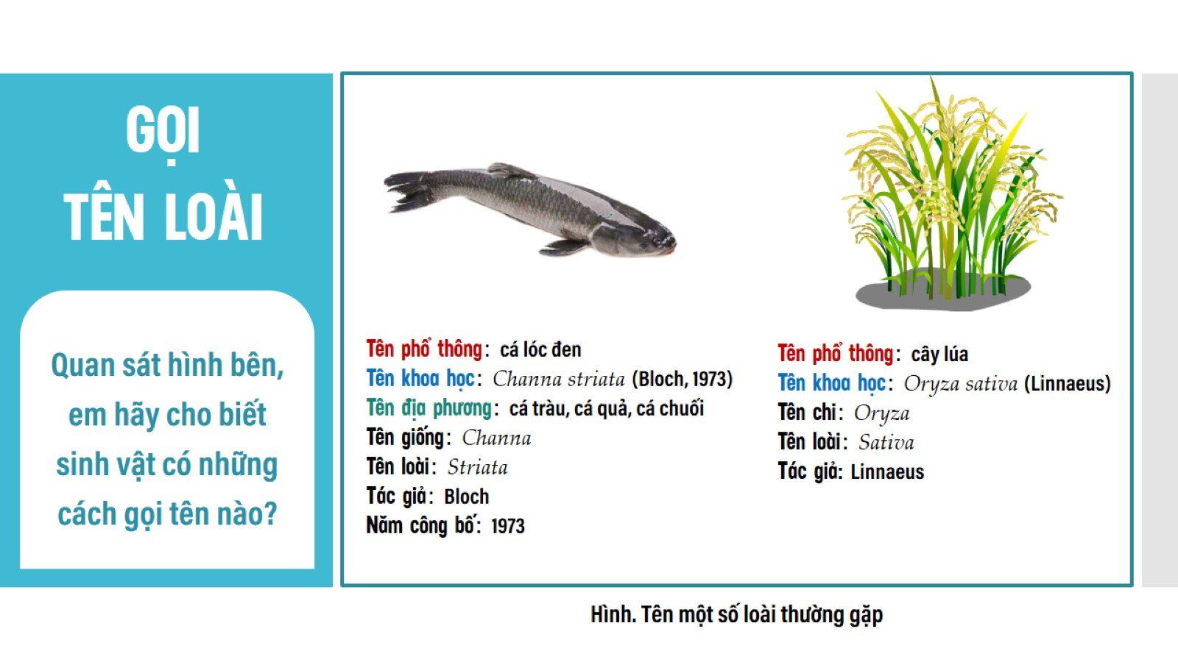
GỌI TÊN LOÀI

Slide 17
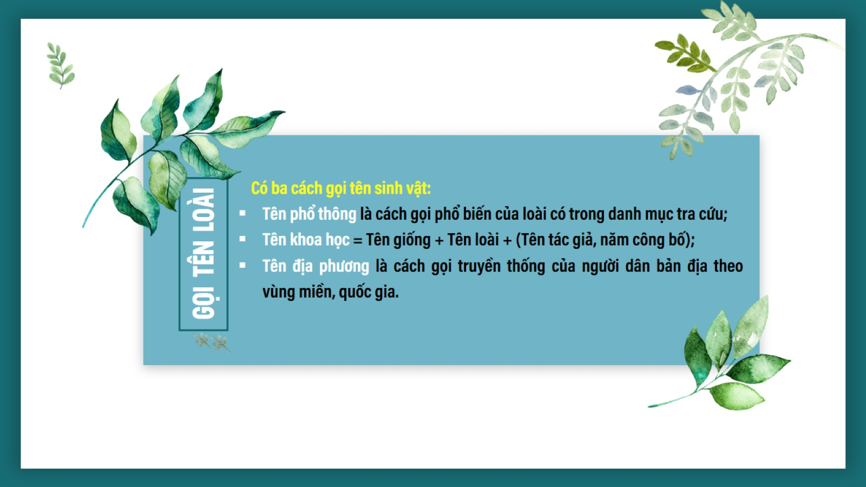

Slide 18
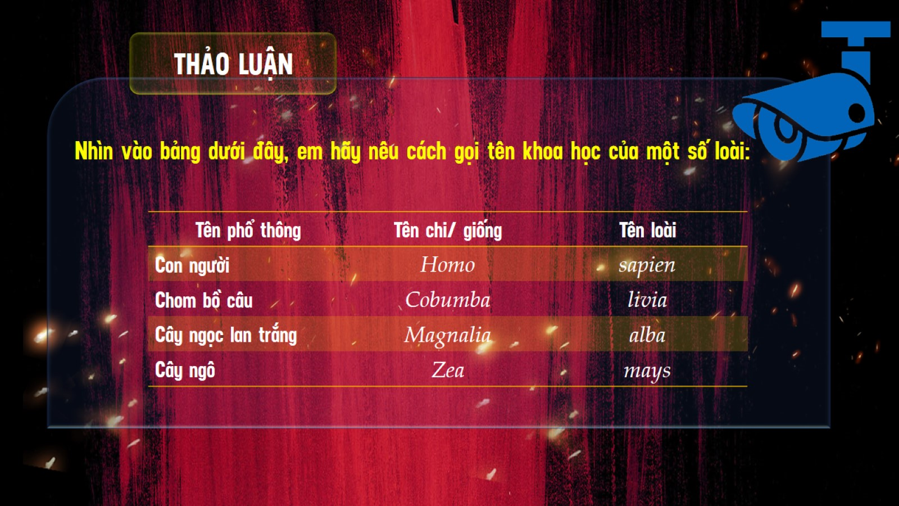

Slide 19
Tên khoa học | Tên chi/ giống | Tên loài | Tên khoa học (Tên giống+ tên loài+ tên tác giả, năm công bố)
Con người | Homo | sapiens | Homo sapiens
Chim bồ câu | Columba | livia | Columba livia
Cây ngọc lan trắng | Magnolia | alba | Magnolia alba
Cây ngô | Zea | mays | Zea mays

Slide 20
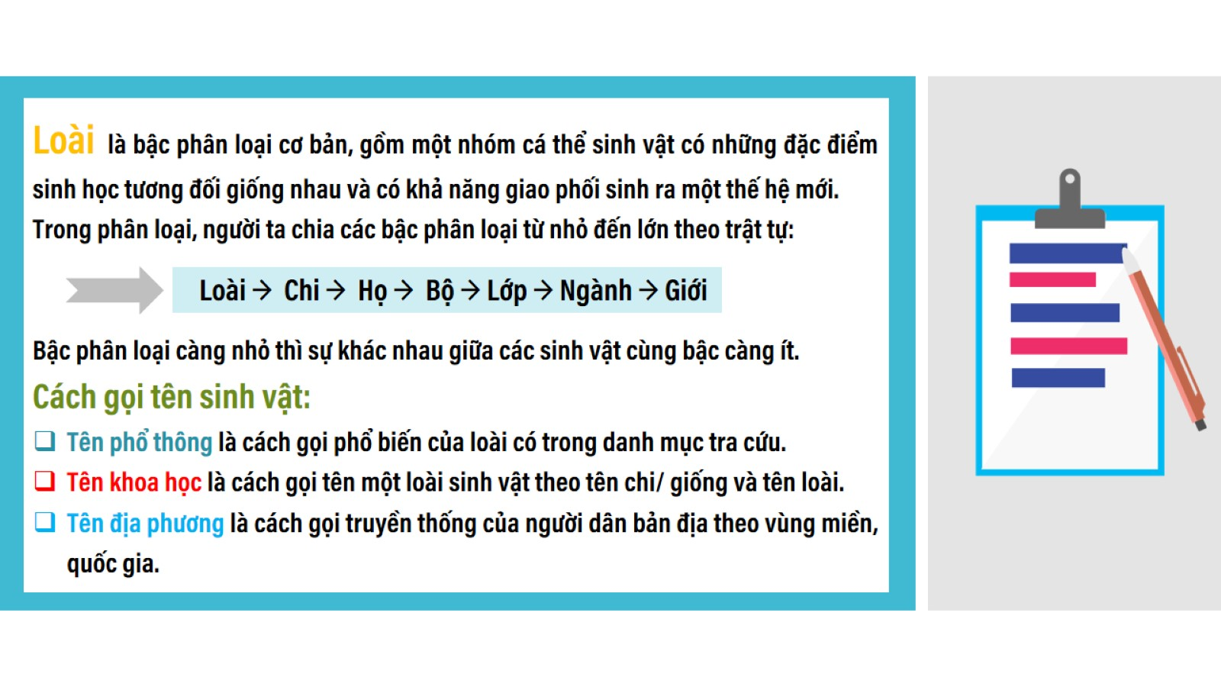

Slide 21
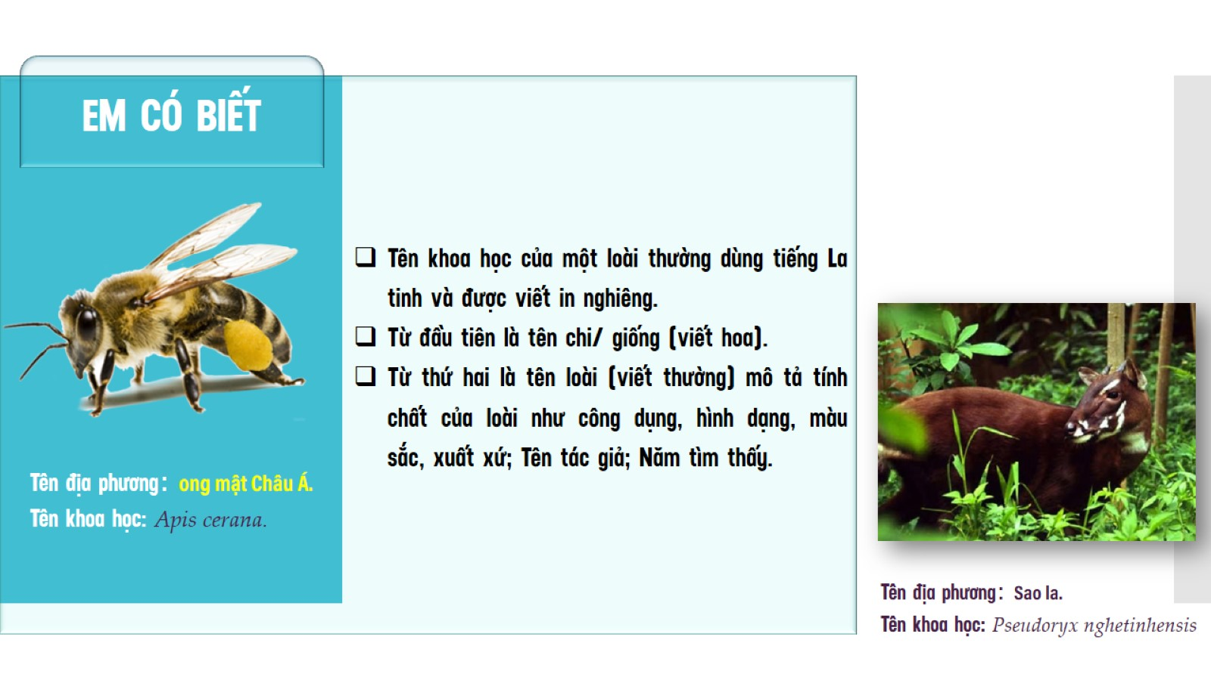

Slide 23


Slide 24


Slide 25
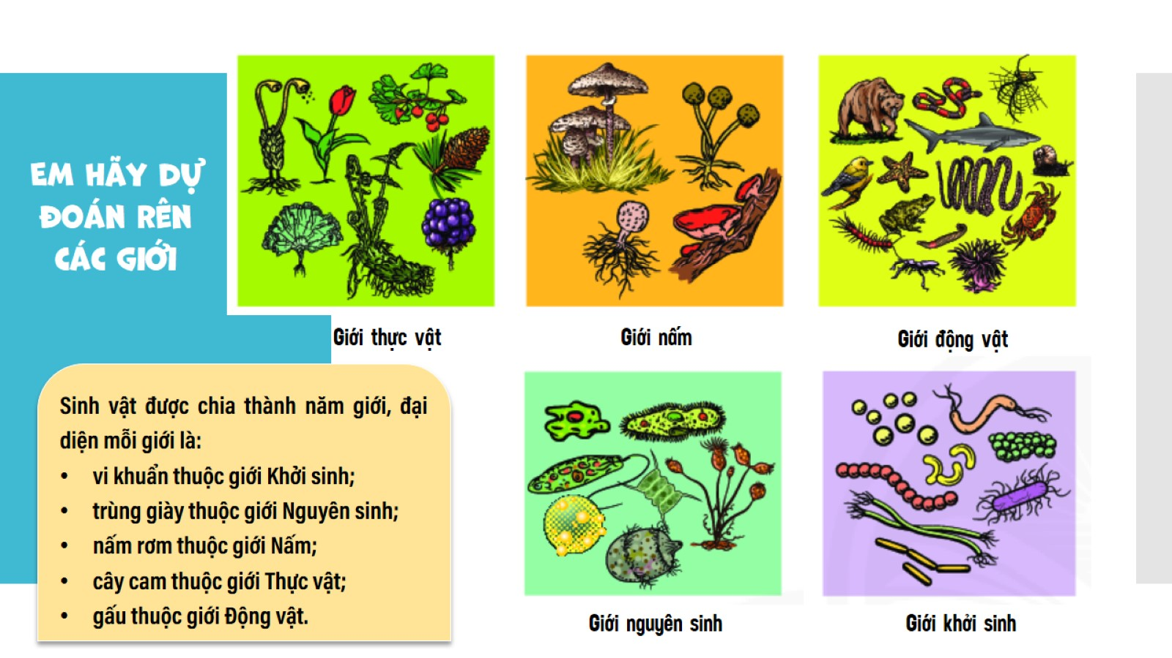

Slide 26
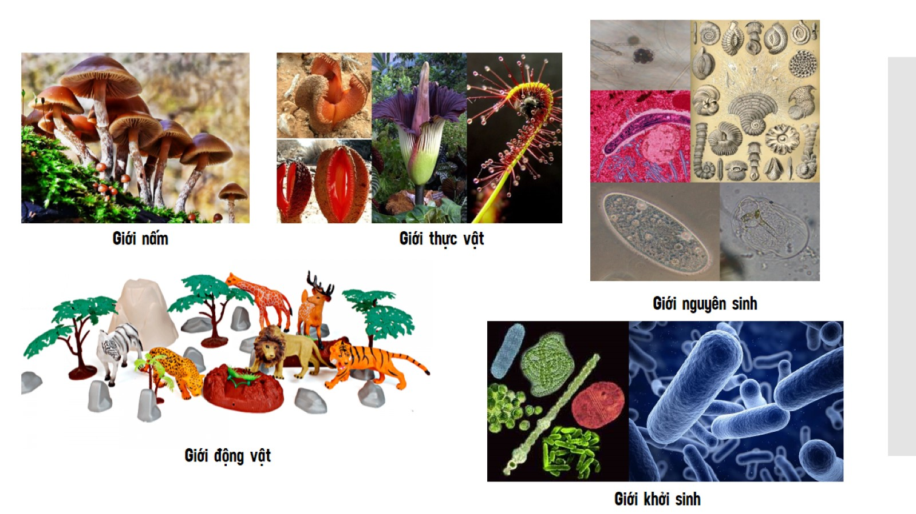

Slide 27
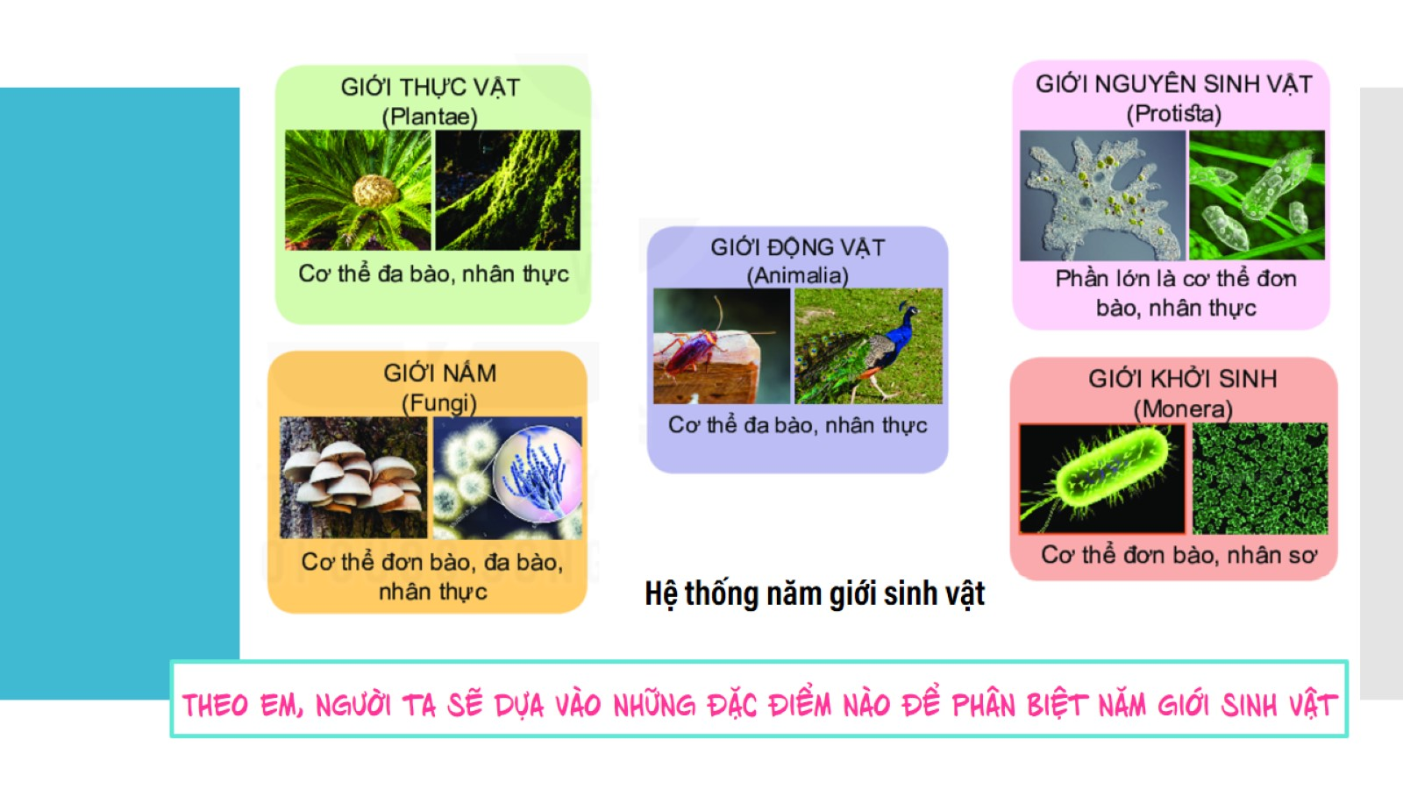

Slide 28
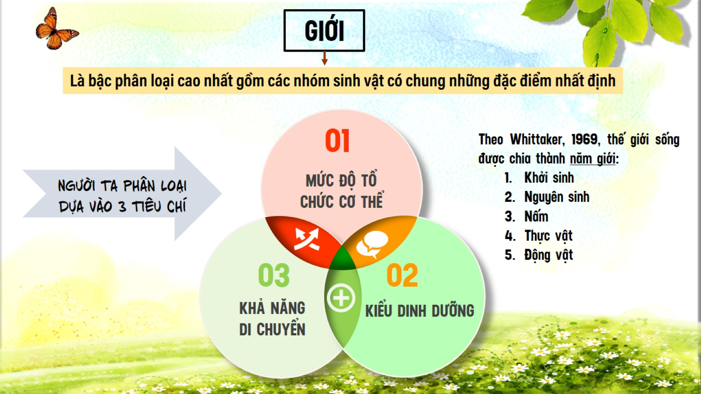

Slide 29
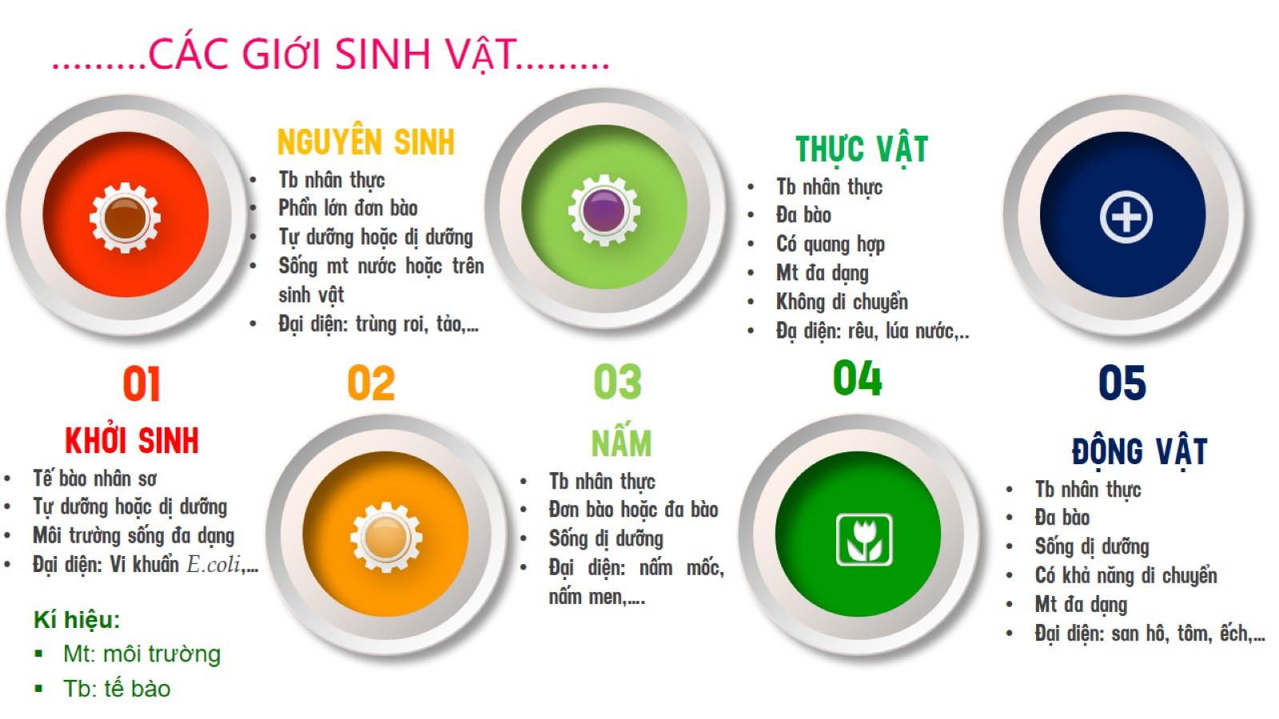

Slide 30
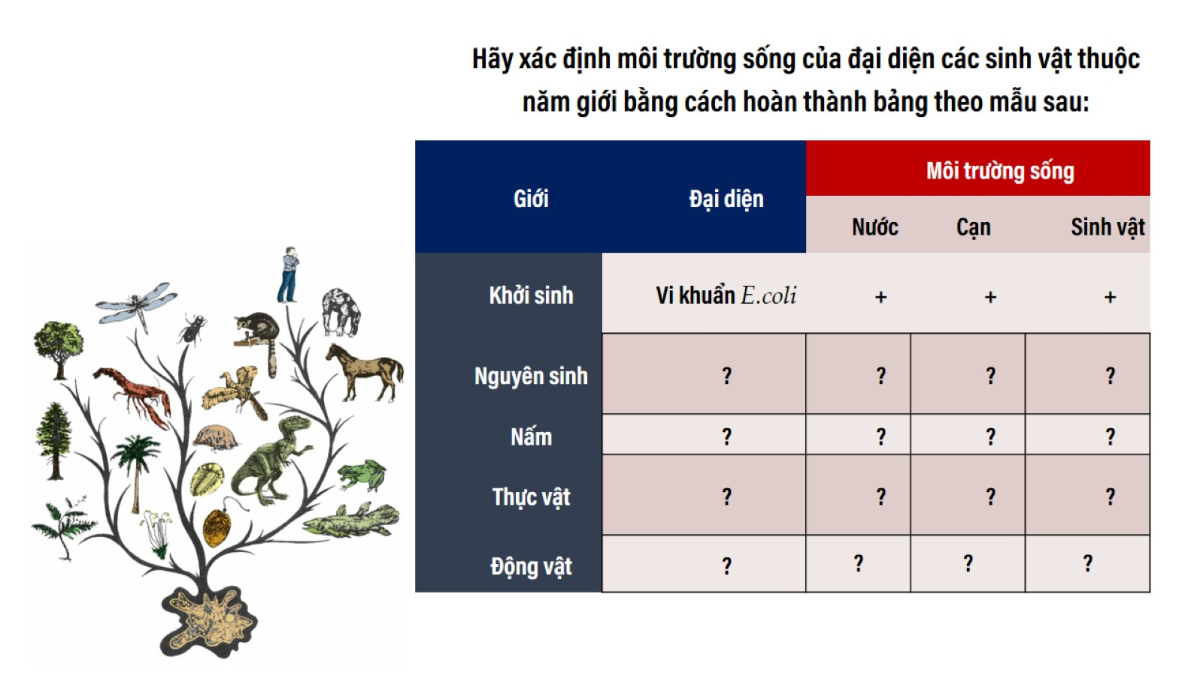

Slide 31
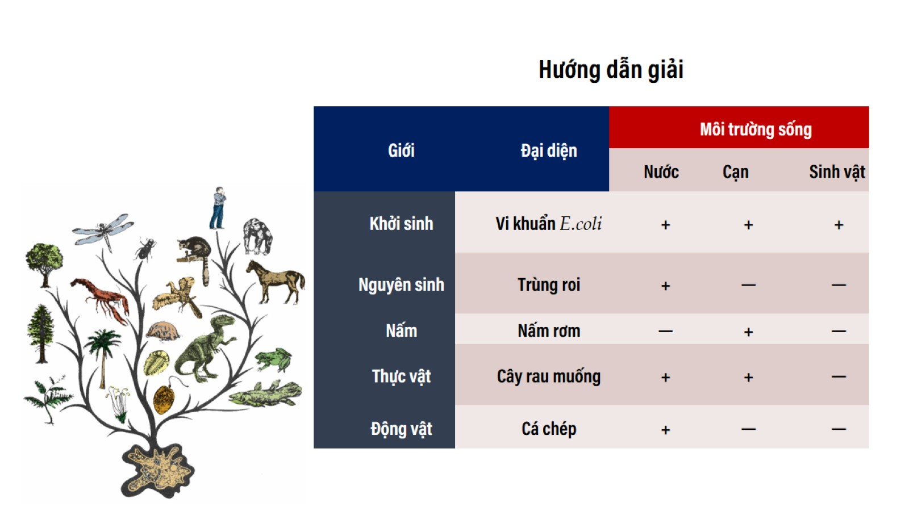

Slide 32
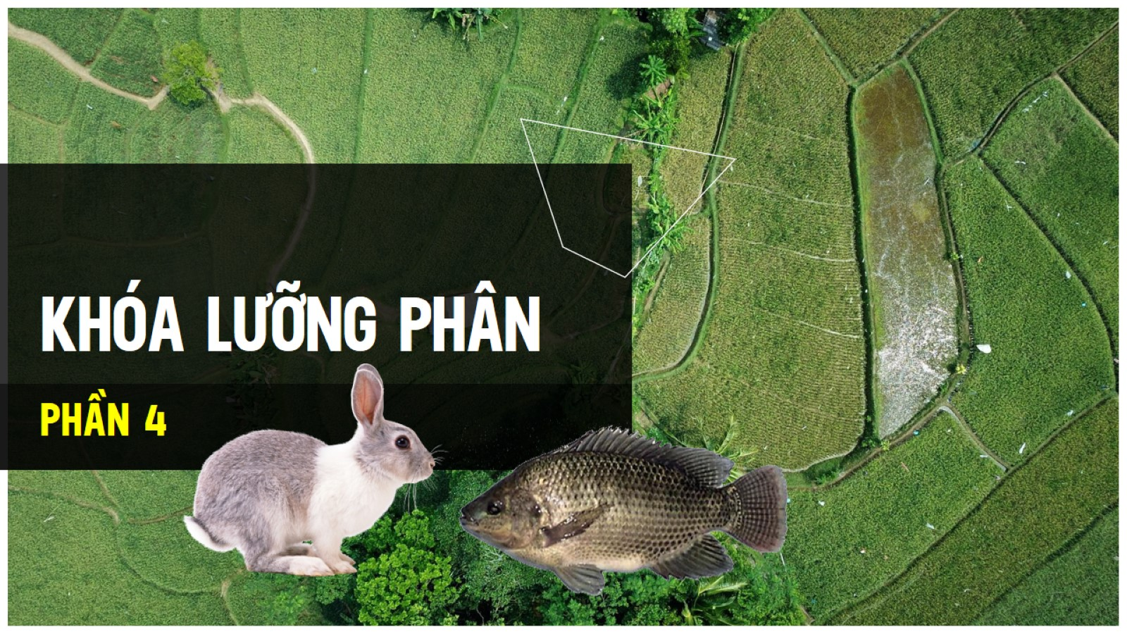
KHÓA LƯỠNG PHÂN

Slide 33
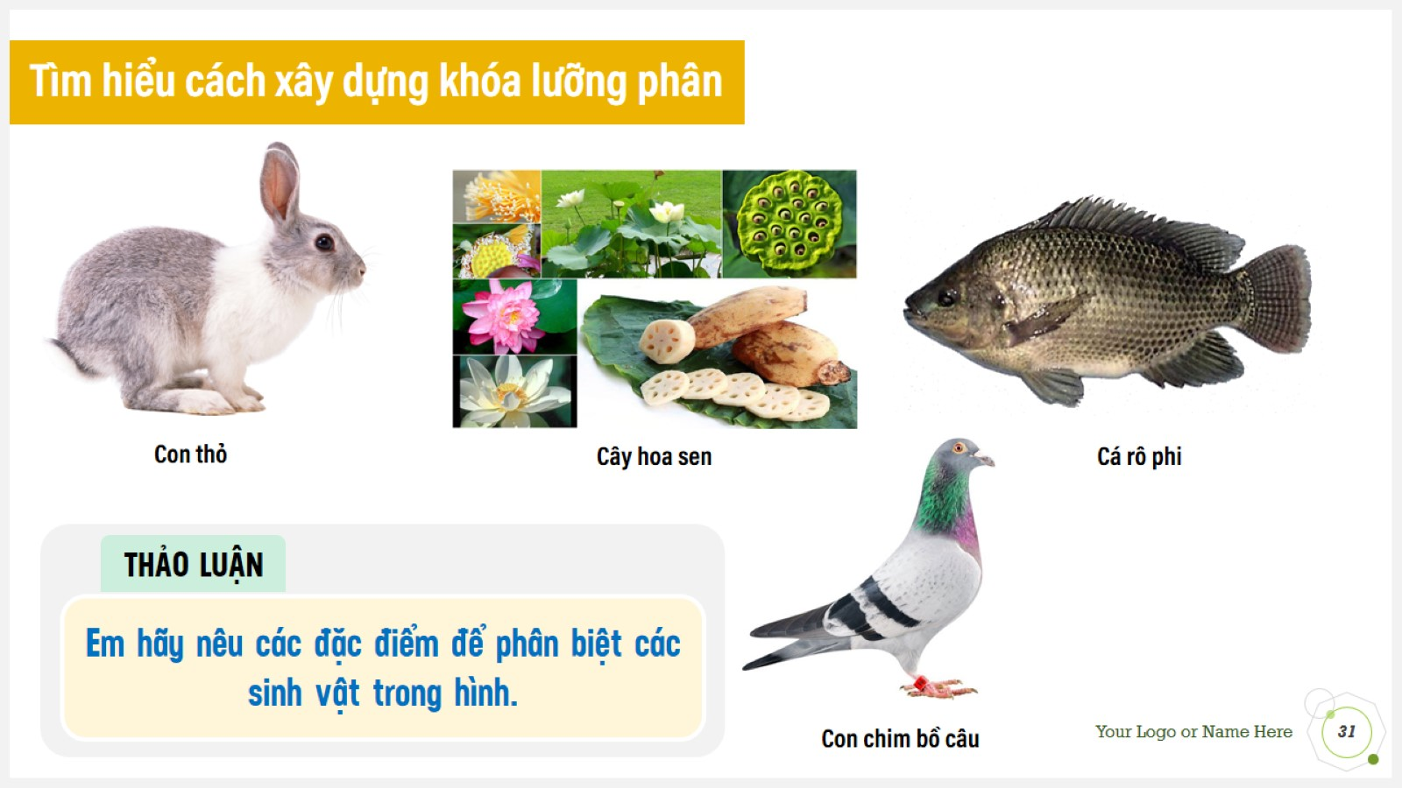
Tìm hiểu cách xây dựng khóa lưỡng phân

Slide 34
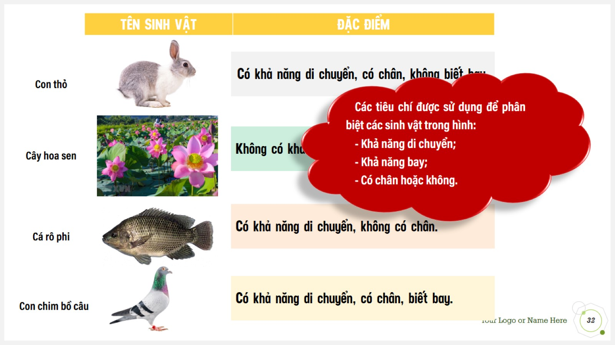

Slide 35
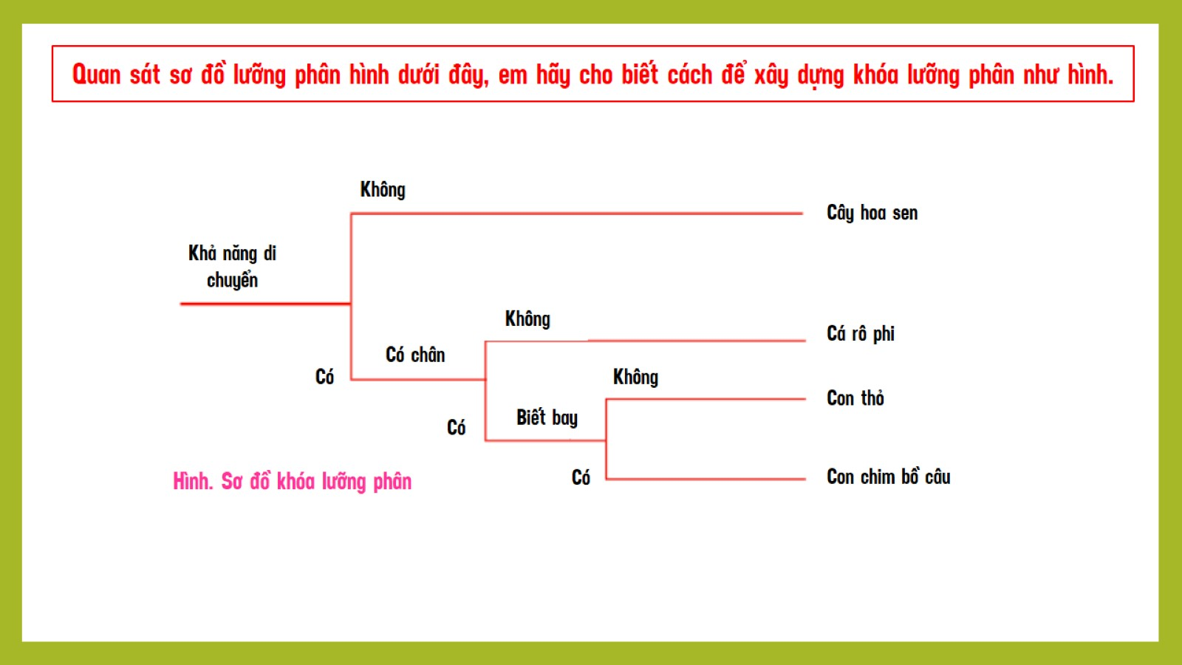

Slide 36
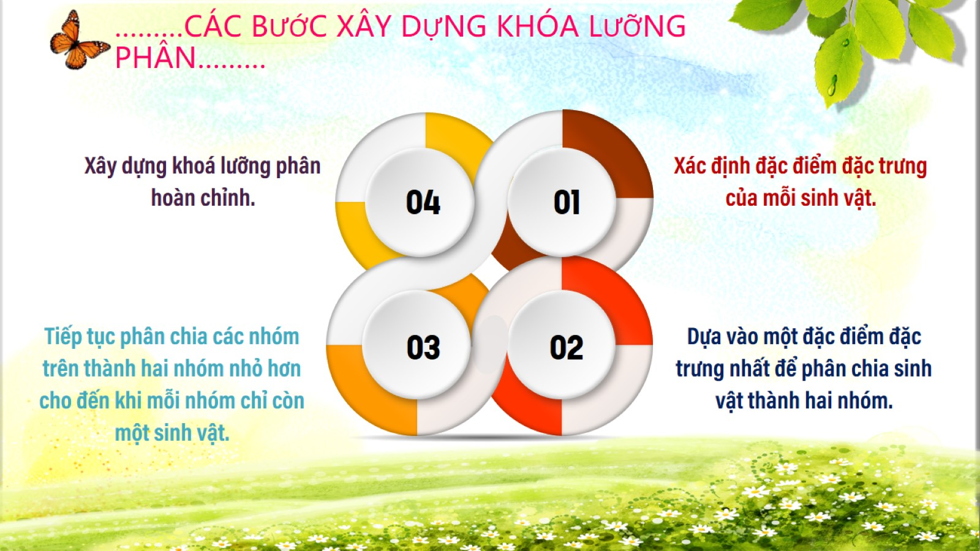

Slide 37
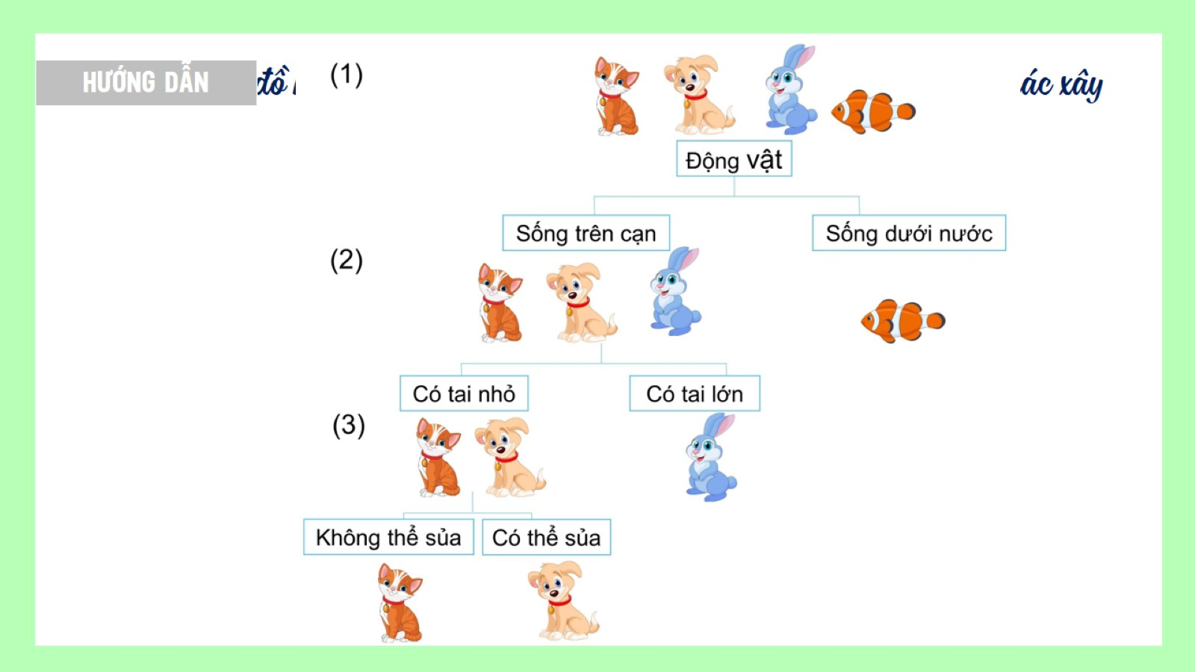

Slide 38
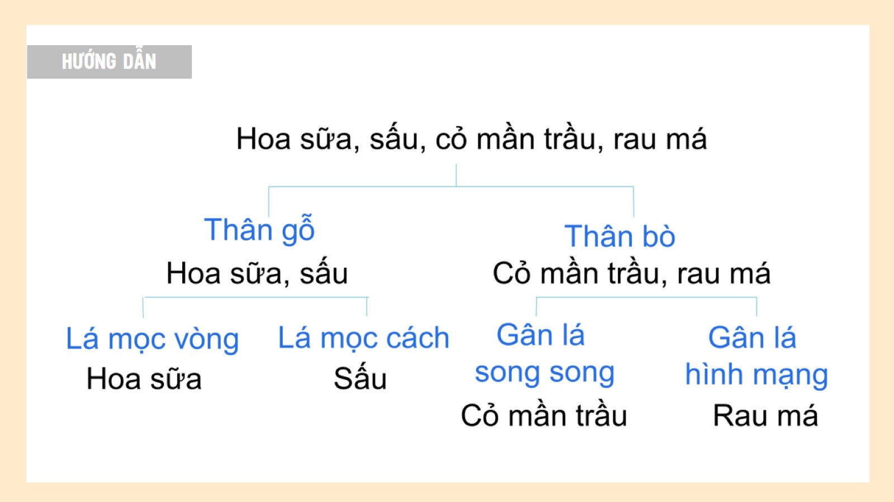

Slide 39
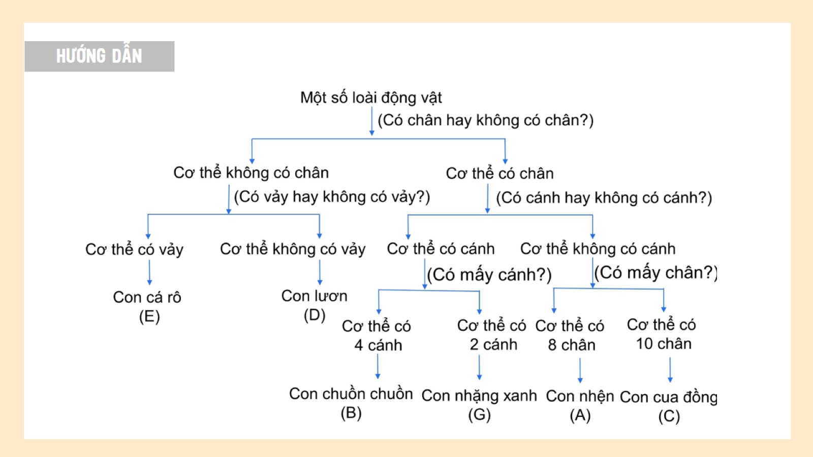

Slide 40
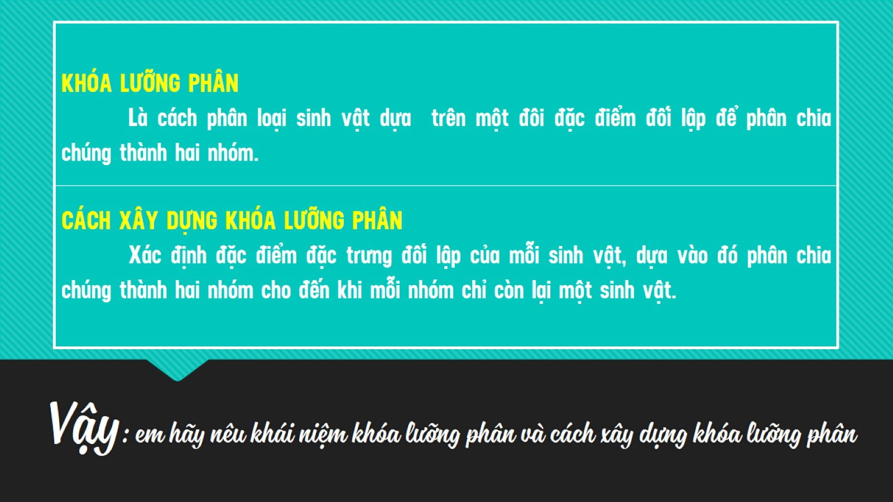

Slide 41
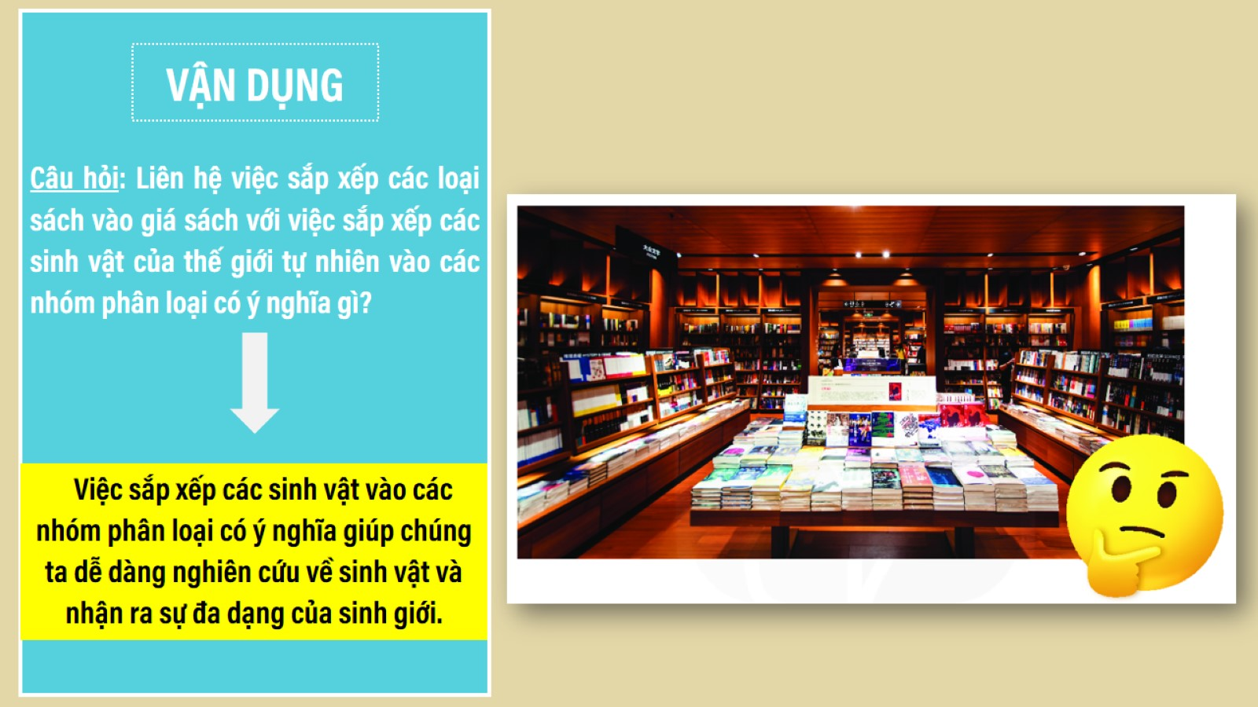

Slide 42
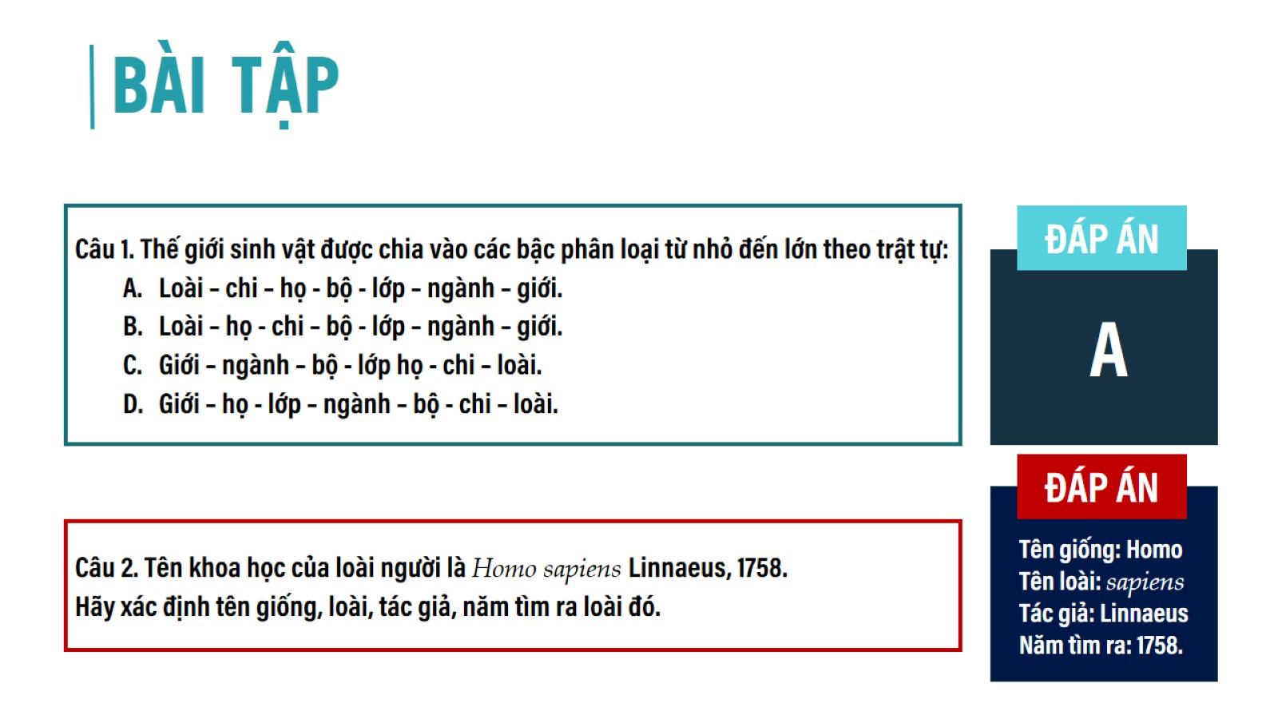

Slide 43

Video

Slide 44

Quyền lợi giáo viên được nâng cấp mới miễn phí Bài giảng khi SGK mới thay đổi Cam kết nâng cấp bài giảng miễn phí liên tục theo chương trình mới SGK và theo CV5512, mình chủ động gửi bài từng thầy cô, bên nhóm sẽ hỗ trợ cung cấp tài liệu word cho các thầy cô có nhu cầu.
Nếu phát hiện sử dụng bài giảng giáo viên khác để chuyển giao, mình chịu mọi sự phỉ báng từ phía các thầy cô.
HOÀNG TRỌNG KỲ ANH – STK:1806205027204 – Agribank Phong Điền

Slide 45
Video

